Slide 1
이미지 유사도 측정을 이용한
학생증 인식 시스템
2016113517조주아
2015112155김우주
2018
9月

Slide 2


프로젝트 소개
많은 분야에서 신분증 확인이
육안으로 이루어지고 있음
Ex)미성년자 검사,대학 인증…
→신분증 정보를 이미지 인식으로 확인
2018
9月

Slide 3



개발방법
2.템플릿 매칭
3.피처(Feature) 매칭
히스토그램 비교
속도가 느림
정확도가 떨어짐
동일 크기와 방향을 가진
이미지여야 함
2018
9月

Slide 4
개발방법
Mat MyTemplateMaching(Mat src_img, bool &flag)
템플릿 매칭을 수행
템플릿과의 일치율에 따라 flag값을 변환
double MyCalcHist(Mat input_img1, Mat input_img2)
히스토그램 비교를 통해 일치율 반환
2018
9月

Slide 5
개발방법
Void matchTemplate(InputArray image, InputArray templ. OutputArray result,
int method);
OpenCV함수
템플릿 매칭을 수행하는 함수
Void minMaxLoc(InputArray src, double* minVal, double* maxVal=0,Point* minLoc=0, Point maxLoc= 0, InputArray mask=noArray())
OpenCV함수
최소/최댓값을 찾는 함수
사용자 입력 이미지에서 템플릿 이미지에 해당하는 부분의 위치를 찾아냄
2018
9月

Slide 6
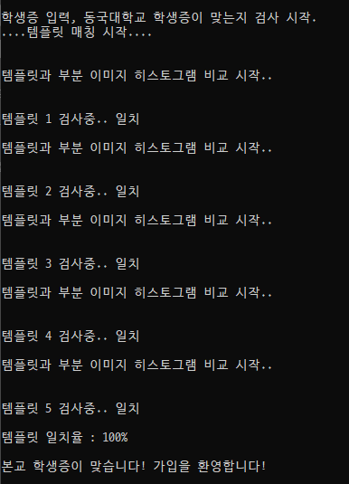
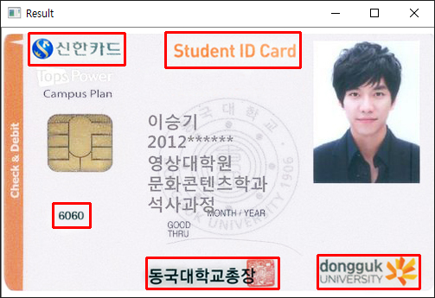
실행 결과
2018
9月
템플릿 이미지

Slide 7
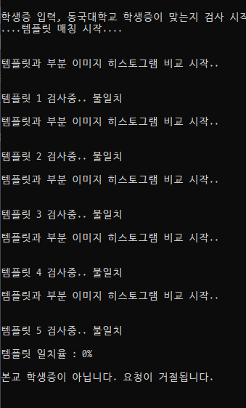
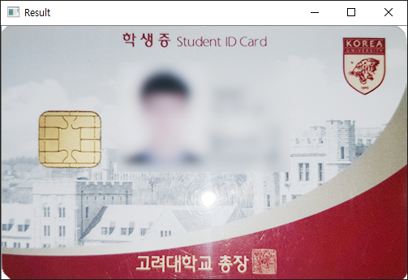
실행 결과

Slide 8
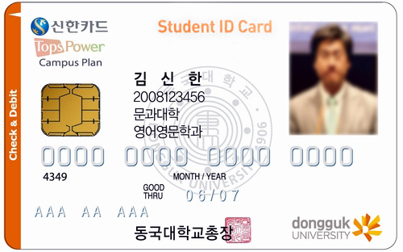

Discussion
템플릿 매칭의 특성상, 템플릿 이미지와 동일한 각도와 비슷한 밝기 값을 가지고 있는 이미지를 사용할 때 정확도가 높게 나옴
입력이미지
학생증 템플릿 이미지

Slide 9
Discussion
템플릿 매칭의 특성상, 템플릿 이미지와 동일한 각도와 비슷한 밝기 값을 가지고 있는 이미지를 사용할 때 정확도가 높게 나옴
→하지만 입력 이미지의 각도와 밝기 등에 따라서 어떤 결과가 도출되는지에
대한 실험을 진행하지 않아 정확한 결과는 알 수 없음
하지만 템플릿 매칭과 히스토그램 비교 방법의 특징에 따라 유추하여 보았을 때, 일치하지 않을 가능성이 크다고 판단
→추후 다양한 사진을 대상으로 테스트 해 볼 필요

Slide 10
Q&A

